Slide 1
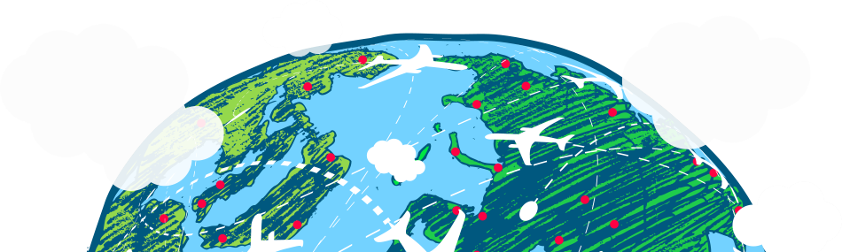
世
地
日
界
球

Slide 2
目录
1
2
地球日的由来
地球当前状况
3
4
启发思考
从我做起保护地球

Slide 3
1
地球日的由来

Slide 4
地球日的由来
2018年4月22日是第
43
个世界地球日喔。

Slide 5
地球日的由来
世界地球日，这一纪念日起源于美国。1970年的首次“地球日”声势浩大。美国各地约2000万人参加，被誉为二战以来美国规模最大的社会活动。1990年4月22日，140多个国家的两亿多人同时在各地举行了多种多样的纪念活动。从此，联合国把每年的4月22日定为“世界地球日”。

Slide 6
地球日的由来
说说你心中的地球，是什么样子的，

Slide 7
2
地球当前状况

Slide 8
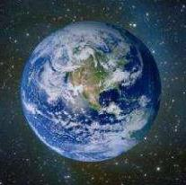
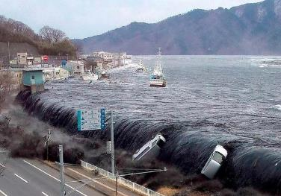
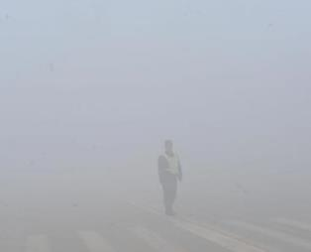
地球当前的状况
提到地球你会想到了什么？
蓝色的星球
各种自然灾害
灰灰的雾霾

Slide 9
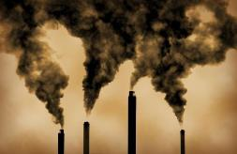
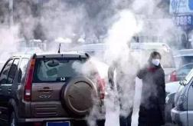
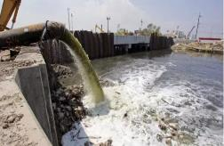
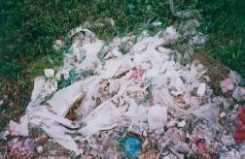
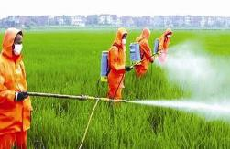
地球当前的状况

Slide 10
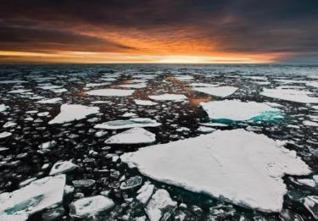
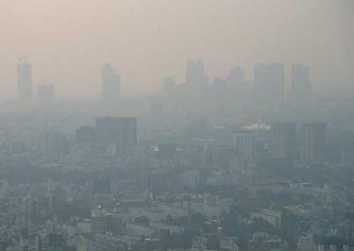
地球当前的状况
10

Slide 11
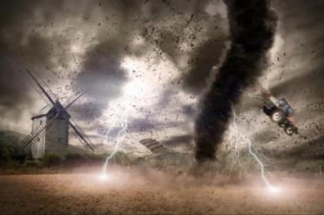
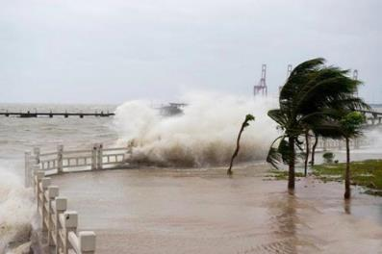
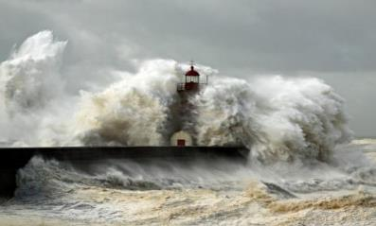
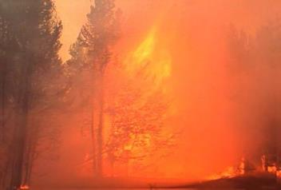
地球当前的状况

Slide 12
地球当前的状况
“我们这个地球太可爱了,同时又太容易破碎了?”

Slide 13
地球当前的状况
同学们，这是宇航员在太空看地球时发出的感叹。你们又有怎样的感叹呢说说你的心里话。

Slide 14
地球当前的状况
向同学们介绍你收集的资料并谈谈你的感受。

Slide 15
3
启发思考

Slide 16
启发的思考
看了这么多，你想到了什么来和大伙聊聊，想想以后该怎么做。

Slide 17
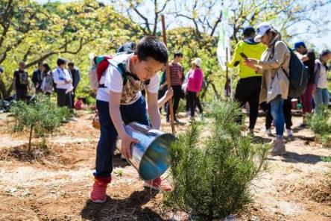
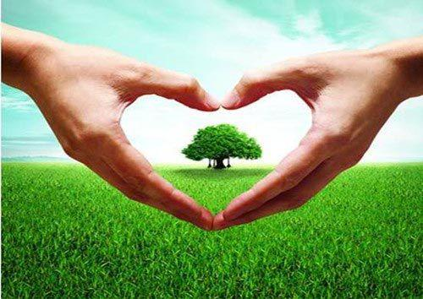
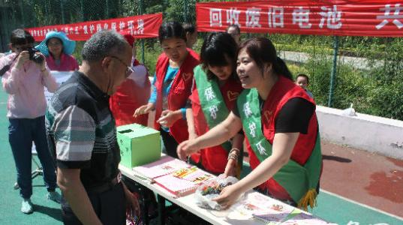
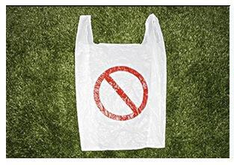
启发的思考
搞宣传活动
植树净化空气
减少“白色污染”
保护动植物

Slide 18
启发的思考
还有什么意见，来和同学们聊聊。

Slide 19
启发的思考
再多想一想，动动脑筋。

Slide 20
4
从我做起保护地球

Slide 21
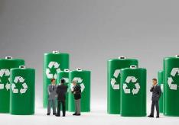
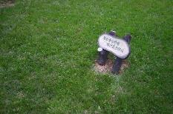
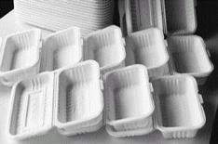
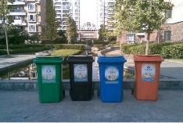
从我做起保护地球的由来
使用环保电池，防止汞、铬污染、慎用洗涤剂，减少水污染。
自觉保护生活环境，积极参与社会绿化美化活动，保护绿地花木。
大力节约资源。不使用或少用一次性饭盒、筷子等消费品，不浪费纸张。
提倡垃圾分类。清理“白色”污染，把废塑料袋打个节再扔进垃圾箱。

Slide 22
从我做起保护地球的由来
还有那些？
快来说说

Slide 23
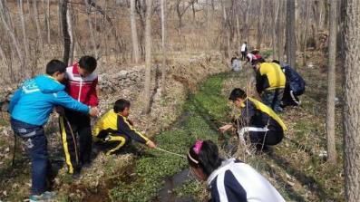
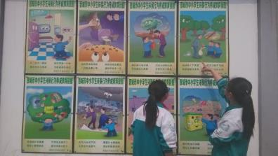
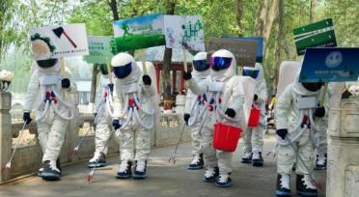
从我做起保护地球的由来
像这些说说他们在干什么

Slide 24
从我做起保护地球的由来
说道
做到
大家一定要

Slide 25
谢
观
看
谢

